Slide 1
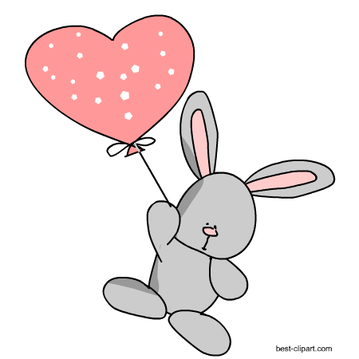
بسم الله الرحمن الرحیم نام داستان: آشنایی با موجود عجیب در پارک! داستان: گربه به گردش میرود بعد ناهارش را میخورد و کمی میخوابد. وقتی بیدار میشود دیگر شب است.ناگهان کسی را جلوی خود میبیند اول میترسد ولی باهم حرف میزنند و دوست های خوبی میشوند. ضحی رضاخانی

Slide 5
